Slide 1
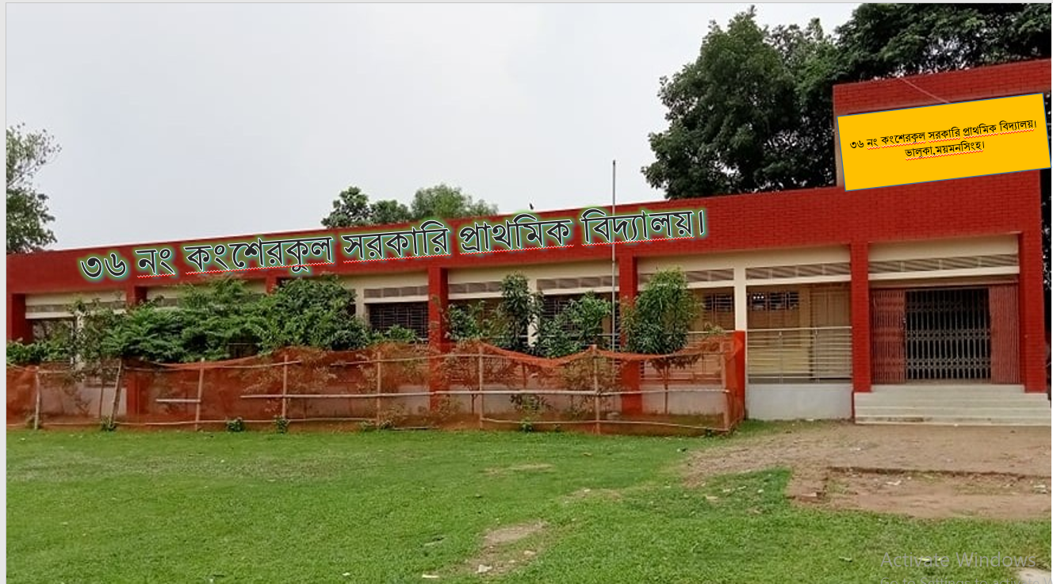




প্রাথমিক গণিত
সবাইকে স্বাগতম।
I want
to join
Math
CLASS
৩৬ নং কংশেরকুল সঃ প্রাঃ বিঃ * ভালুকা,ময়মনসিংহ।
6/25/2026
1

Slide 2


শিক্ষক পরিচিতি
সোহেল মিয়া
সহকারি শিক্ষক
৩৬ নং কংশেরকুল সরকারি প্রাথমিক বিদ্যালয়
ভালুকা, ময়মনসিংহ।
Gmail : shohelkgps@gmail.com

Slide 3
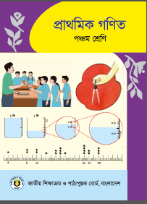

পাঠ পরিচিতি
শ্রেণিঃ পঞ্চম
বিষয়ঃ প্রাথমিক গণিত
পাঠঃ ঐকিক নিয়ম
পাঠ্যাংশঃ সমস্যা উদাহরণ - ১১ (পৃষ্ঠা - ২৪)
সময়ঃ ৫0 মিনিট
তারিখঃ ১১/০৬/২০২৬ইং।

Slide 4
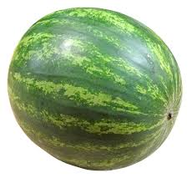
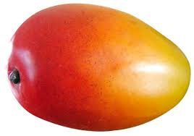
পূর্ব জ্ঞান যাচাই
৭৫ টাকা
৩০০ টাকা
৩০০ টাকা
৩০০÷৪=৭৫
একটি তরমুজের দাম ৪টি আমের দামের সমান।
একটি তরমুজের দাম ৩০০ টাকা হলে একটি আমের দাম কত?

Slide 5
আজকের পাঠ
চার প্রক্রিয়া সম্পর্কিত সমস্যার সমাধান (ঐকিক নিয়ম - উদাহরণ ১১/পৃষ্ঠা-২৪)

Slide 6
শিখনফল
2.7.3 - গুণ ও ভাগ সংক্রান্ত সমস্যার সমাধান করতে পারবে।
2.7.6 - যোগ, বিয়োগ, গুণ ও ভাগ সংক্রান্ত চার স্তরবিশিষ্ট সমস্যা সমাধান করে যৌক্তিক ব্যাখ্যা প্রদান করতে পারবে।
2.7.৭ - চার প্রক্রিয়া সংক্রান্ত দৈনন্দিন জীবনের বিভিন্ন সমস্যার সমাধান করতে পারবে।

Slide 7
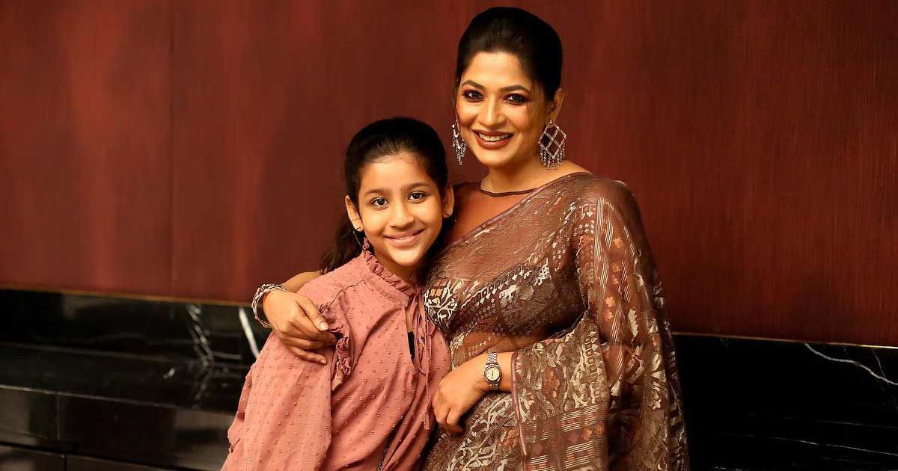
আজকের সমস্যা
মা ও মেয়ের বয়সের সমষ্টি ৫৬ বছর। মায়ের বয়স মেয়ের বয়সের ৩ গুণ। তাদের প্রত্যেকের বয়স কত?

Slide 8
মা ও মেয়ের বয়সের সমষ্টি ৫৬ বছর
চিত্রে আমরা কী দেখতে পেলাম?
মায়ের বয়স
মেয়ের বয়স
মায়ের বয়স মেয়ের বয়সের ৩ গুণ
মেয়ের বয়সের ৪ গুণ = ৫৬ বছর

Slide 9
মাতা ও মেয়ের বয়সের সমষ্টি মেয়ের বয়সের কত গুণ?
মেয়ের বয়স
মাতার বয়স
মা ও মেয়ের বয়সের সমষ্টি =মেয়ের বয়সের ৪ গুণ।

Slide 10
যেহেতু মা ও মেয়ের বয়সের সমষ্টি = মেয়ের বয়সের ৪ গুণ।
মায়ের বয়স
মেয়ের বয়স
মেয়ের বয়স কত?
মেয়ের বয়স ৯ বছর
মা ও মেয়ের বয়সের সমষ্টি ৫৬ বছর।
মেয়ের বয়স= ৫৬÷৪=১৪ বছর।

Slide 11
যেহেতু মায়ের বয়স মেয়ের বয়সের ৩ গুণ।
মায়ের বয়স ৪২ বছর।
মেয়ের বয়স ১৪ বছর
মায়ের বয়স কত?
মায়ের বয়স=১৪×৩=৪২ বছর।

Slide 12
মা ও মেয়ের বয়সের সমষ্টি কত?
মায়ের বয়স মেয়ের বয়সের কত গুণ?
সমাধানঃ
মা ও মেয়ের বয়সের সমষ্টি ৫৬ বছর।
মায়ের বয়স মেয়ের বয়সের ৩ গুণ।
মা ও মেয়ের বয়সের সমষ্টি =মেয়ের বয়সের কত গুণ?
মা ও মেয়ের বয়সের সমষ্টি =মেয়ের বয়সের (৩+১)=৪ গুণ।
৫৬ বছর
মেয়ের বয়স
মায়ের বয়স
মেয়ের বয়সের ৪ গুণ = ৫৬ বছর।
মেয়ের বয়স =৫৬÷৪= ১৪ বছর।
মায়ের বয়স =১৪×৩= ৪২ বছর।

Slide 13
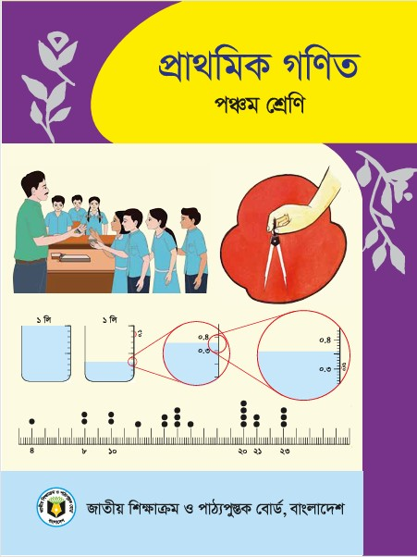
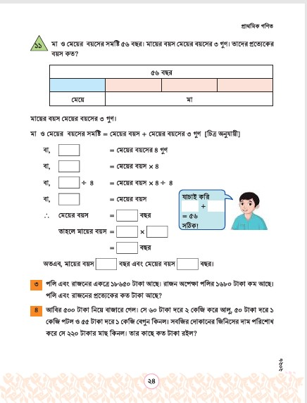
তোমার বইয়ের ২৪ পৃষ্ঠা খোল।

Slide 14

দলীয় কাজ
পিতা ও পুত্রের বয়সের সমষ্টি ৬০ বছর। পিতার বয়স পুত্রের বয়সের ৪ গুণ। তাদের প্রত্যেকের বয়স কত?

Slide 15
একটু দেখ
৫৩
পিতার বর্তমান বয়স ৪৮ বছর হলে ৫ বছর পর মার বয়স কত হবে?
৪৮
৫ বছর পর পিতার বয়স হবে ৪৮+৫=৫৩ বছর।
৫ বছর পর
একই ভাবে,
পুত্রের বর্তমান বয়স ১২ বছর হলে ৫ বছর পর পুত্রের বয়স হবে ১২+৫=১৭ বছর।

Slide 16
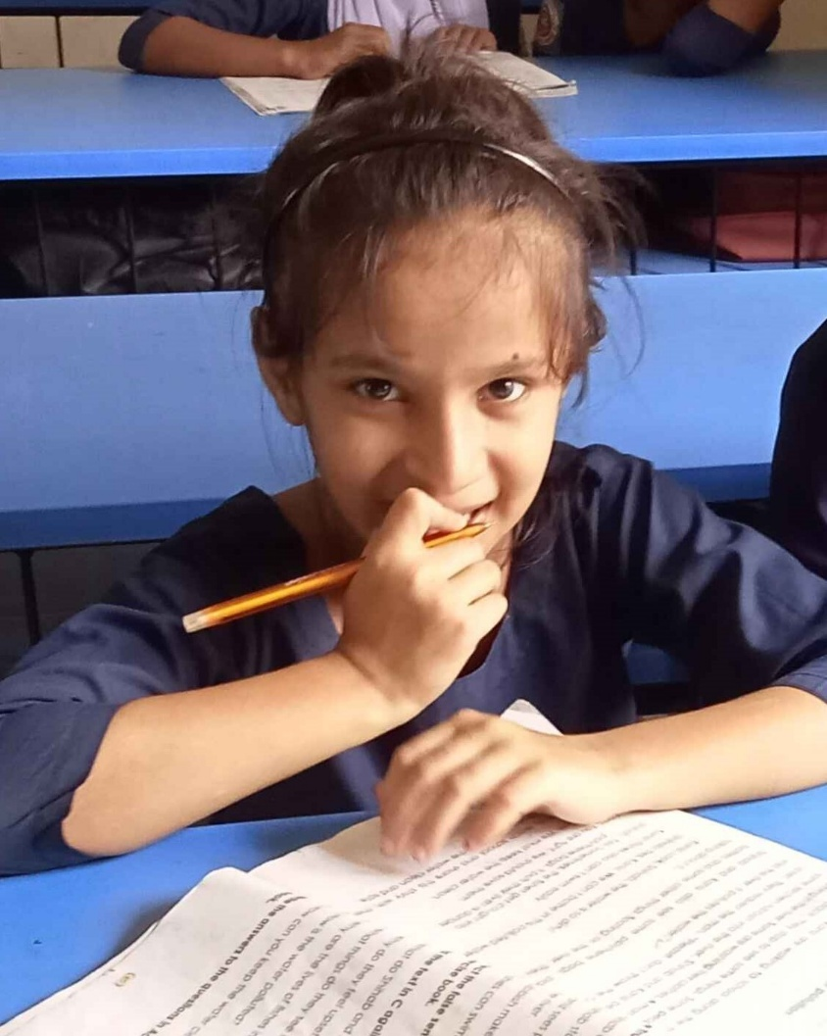
একক কাজ
পিতা ও পুত্রের বয়সের সমষ্টি ১০০ বছর।
পিতার বয়স পুত্রের বয়সের ৩ গুণ।
১. পুত্রের বয়স কত?
২. পিতার বয়স কত?

Slide 17
মূল্যায়ন
মা ও পুত্রের বয়সের সমষ্টি ৬৮ বছর। মায়ের বয়স পুত্রের বয়সের ৩ গুণ।
মা ও পুত্রের প্রত্যেকের বয়স কত?
৬ বছর পর মা ও পুত্রের বয়সের সমষ্টি কত হবে?

Slide 18
মিলিয়ে নেই
পুত্রের বয়স = ৬৮÷৪= ১৭ বছর।
মায়ের বয়স= ১৭×৩= ৫১ বছর।

Slide 19
বাড়ীর কাজ
মা ও পুত্রের বয়সের সমষ্টি ৬০ বছর। মায়ের বয়স পুত্রের বয়সের ৩ গুণ। তাদের প্রত্যেকের বয়স কত?

Slide 20
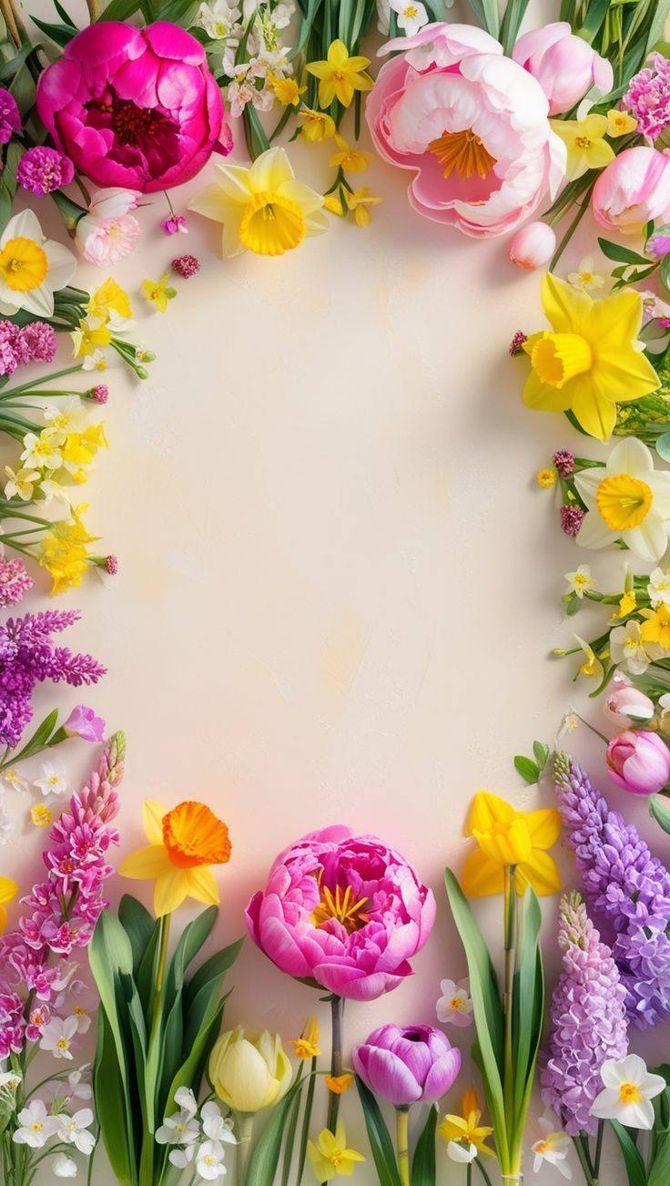
ক্লাসে থাকার জন্য সবাইকে ধন্যবাদ।

